Slide 1
Gestão pedagógica em EaD
MR 06 - 06OUT14 - SALA 08 - 16:00/18:00
FORMAÇÃO CONTINUADA PARA A REDE e-Tec BRASIL: DIAGNÓSTICO E PROPOSIÇÕES
GPFC – Grupo de Pesquisa em Formação Continuada
Coordenação:
Adelson de Paula Silva – CEFET-MG
Carlos Alberto Dallabona – UTFPR

Slide 2
Formação continuada para a Rede eTec Brasil
MR 06 - 06OUT14 - SALA 08 - 16:00/18:00
TEMA: Formação continuada na Rede e-Tec Brasil
OBJETIVO: Pesquisar tecnologias, métodos e soluções que proporcionem condições de viabilidade e oportunidade de formação continuada no âmbito da Rede e-Tec Brasil.
OBJETOS DE PESQUISA:
- formação do corpo docente da Rede e-Tec e suas demandas;
- recomendações e proposições para atender às demandas identificadas.

Slide 3
Formação continuada para a Rede eTec Brasil
MR 06 - 06OUT14 - SALA 08 - 16:00/18:00
METODOLOGIA:
O trabalho de pesquisa do GPFC está sistematizado a partir de um estudo exploratório e fundamentado sob a ótica da metodologia da problematização.
Como procedimento, utilizou-se a linha metodológica do Arco de Maguerez, no intuito de construir um grupo de ações que conduzissem ao entendimento da situação problema, observando a realidade que a pesquisa inicial desenvolvida junto aos profissionais envolvidos no projeto rede e-Tec Brasil sinalizou.

Slide 4
Formação continuada para a Rede eTec Brasil
MR 06 - 06OUT14 - SALA 08 - 16:00/18:00
POPULAÇÃO ALVO: Comunidade eTec Brasil: Gestores, coordenadores gerais, coordenadores de curso, coordenadores de polos, corpo pedagógico, pessoal de apoio.
RESULTADOS, diagnóstico e proposições:
Etapas da pesquisa, os seus resultados, as recomendações e as proposições elaboradas.
Trata-se de uma pesquisa-ação que se define, como um processo em construção contínua, uma vez que o próprio processo de pesquisa se estrutura em formação

Slide 5
Formação continuada para a Rede eTec Brasil
MR 06 - 06OUT14 - SALA 08 - 16:00/18:00
Identificação do nível de formação do corpo docente da Rede e-Tec e suas demandas;
Levantamento de dados
Aplicação de questionário dirigido aos professores/gestores da Rede e-Tec Brasil.
Público alvo: 206 pessoas.
Respondentes: 149 pessoas (72,3%).

Slide 6
Formação continuada para a Rede eTec Brasil
MR 06 - 06OUT14 - SALA 08 - 16:00/18:00
Identificação do nível de formação do corpo docente da Rede e-Tec e suas demandas;
O questionário aplicado apresentou dois grupos de questões: situação e interesses.
No grupo situação buscou-se a formação dos respondentes em termos de graduação e pós-graduação em seus vários níveis, bem como a formação e experiência em EaD.
No grupo interesses buscaram-se as expectativas por cursos de pós-graduação, o interesse e determinação por cursos desse tipo bem como as áreas de preferência.

Slide 7
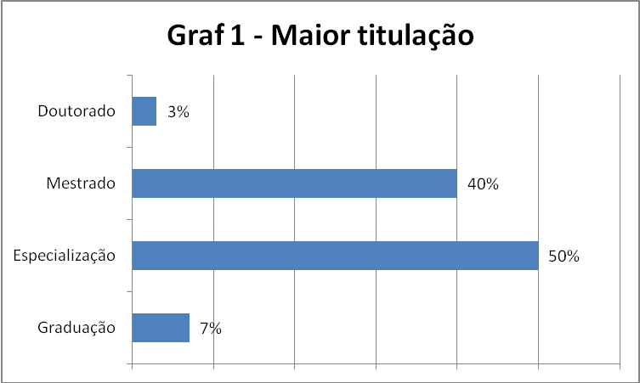
Formação continuada para a Rede eTec Brasil
MR 06 - 06OUT14 - SALA 08 - 16:00/18:00
A maior parte dos respondentes (90%) formam o grupo que possui Especialização e/ou Mestrado.
48,1% possuem formação na área pedagógica.
35,7% possuem formação nas áreas de informática, engenharia e administração.
30,0% dos profissionais que possuem licenciatura também tem bacharelado.

Slide 8
Formação continuada para a Rede eTec Brasil
MR 06 - 06OUT14 - SALA 08 - 16:00/18:00
70% dos respondentes estão envolvidos diretamente em funções de Coordenação.
86% dos profissionais atuam na rede e-Tec Brasil, e apenas 1% não atua diretamente em algum programa de formação na modalidade EaD.
Muitos profissionais já desenvolveram atividades de Formação/Tutoria em EaD.
Menos de 15% possuem especialização em EaD, o que reforça a necessidade de formação na área.

Slide 9
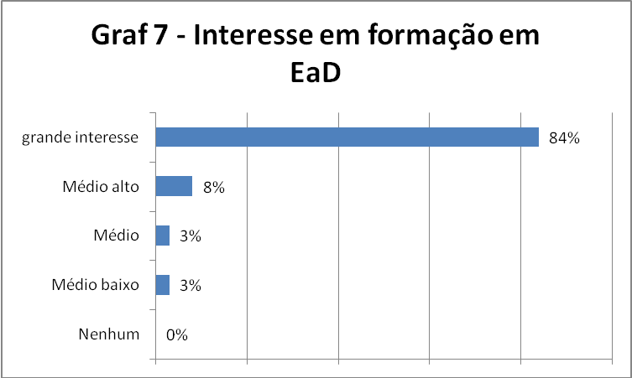
Formação continuada para a Rede eTec Brasil
MR 06 - 06OUT14 - SALA 08 - 16:00/18:00

Slide 10
Formação continuada para a Rede eTec Brasil
MR 06 - 06OUT14 - SALA 08 - 16:00/18:00

Slide 11
Formação continuada para a Rede eTec Brasil
MR 06 - 06OUT14 - SALA 08 - 16:00/18:00
Ações e propostas para atender às demandas identificadas
Curso de Especialização em Gestão e Docência em EaD (ensino e pesquisa):
Realizado entre out12 e mar14, com cerca de 100 concluintes e produção científica correspondente (monografias e artigos);
Parceria UFSC, UTFPR, CEFET-MG;
Reoferta do curso de especialização;

Slide 12
Reoferta do curso de especialização em Gestão e Docência em Ead (ensino e pesquisa)
Reoferta do curso de especialização em Gestão e Docência em Ead (ensino e pesquisa)
Reoferta do curso de especialização em Gestão e Docência em Ead (ensino e pesquisa)
Reoferta do curso de especialização em Gestão e Docência em Ead (ensino e pesquisa)
Desenvolvimento de Repositório para Recursos Educacionais e Cursos de Curta Duração (extensão)
Formação continuada para a Rede eTec Brasil
MR 06 - 06OUT14 - SALA 08 - 16:00/18:00
Ações e propostas para atender às demandas identificadas
Desenvolvimento de Repositório para Recursos Educacionais e Cursos de Curta Duração (extensão)
As ações de formação continuada devem chegar a toda a comunidade envolvida, com cursos que atendam as mais diversas necessidades e lacunas de capacitação.
Assim, esta ação tem por objetivo disponibilizar um repositório de recursos educacionais, voltado para a comunidade da Rede e-Tec Brasil.
Inclui cursos, objetos de aprendizagem, material instrucional e artigos. Deve ser um meio de interação e contar com materiais produzidos e disponibilizados pela própria comunidade e-Tec, além de outros estudiosos e interessados, com acesso gratuito.

Slide 13
Reoferta do curso de especialização em Gestão e Docência em Ead (ensino e pesquisa)
Reoferta do curso de especialização em Gestão e Docência em Ead (ensino e pesquisa)
Reoferta do curso de especialização em Gestão e Docência em Ead (ensino e pesquisa)
Reoferta do curso de especialização em Gestão e Docência em Ead (ensino e pesquisa)
Desenvolvimento de Repositório para Recursos Educacionais e Cursos de Curta Duração (extensão)
Formação continuada para a Rede eTec Brasil
MR 06 - 06OUT14 - SALA 08 - 16:00/18:00
Ações e propostas para atender às demandas identificadas
Proposta e Oferta de Cursos Stricto Sensu (ensino e pesquisa)
A necessidade de formação de alto nível aponta para cursos lato sensu e stricto sensu, decorrente da posição de uma parcela significativa da comunidade, que indicou o interesse em conquistar maior grau de capacitação, lastreado pela pesquisa na área de educação a distância, o que de forma direta, reforça a importância do investimento em programas Stricto Sensu, preferencialmente do tipo Minter e Dinter.

Slide 14
Reoferta do curso de especialização em Gestão e Docência em Ead (ensino e pesquisa)
Reoferta do curso de especialização em Gestão e Docência em Ead (ensino e pesquisa)
Reoferta do curso de especialização em Gestão e Docência em Ead (ensino e pesquisa)
Reoferta do curso de especialização em Gestão e Docência em Ead (ensino e pesquisa)
Desenvolvimento de Repositório para Recursos Educacionais e Cursos de Curta Duração (extensão)
Formação continuada para a Rede eTec Brasil
MR 06 - 06OUT14 - SALA 08 - 16:00/18:00
Ações e propostas para atender às demandas identificadas
Desenvolvimento de Artigos e Pesquisa Científicas (pesquisa)
As ações na Rede eTec precisam ser lastreadas com pesquisas que promovam o desenvolvimento e preservação do conhecimento.
Os documentos gerados a partir de pesquisa contínua: livros, artigos, monografias, dissertações e teses, são elementos fundamentais na proposta de criar maior interação de todos os elementos humanos desta comunidade, promovendo a perpetuação de dados, com um lastro de informação que possa ser usado como gerador de qualidade e de direcionamento das políticas internas e externas às Instituições ofertantes do ensino à distância.

Slide 15
Reoferta do curso de especialização em Gestão e Docência em Ead (ensino e pesquisa)
Reoferta do curso de especialização em Gestão e Docência em Ead (ensino e pesquisa)
Reoferta do curso de especialização em Gestão e Docência em Ead (ensino e pesquisa)
Reoferta do curso de especialização em Gestão e Docência em Ead (ensino e pesquisa)
Desenvolvimento de Repositório para Recursos Educacionais e Cursos de Curta Duração (extensão)
Formação continuada para a Rede eTec Brasil
MR 06 - 06OUT14 - SALA 08 - 16:00/18:00
Ações e propostas para atender às demandas identificadas
Reedição da pesquisa que deu origem ao processo, visando prospectar o cenário atual da situação e interesse em formação continuada na Rede eTec Brasil
Esta pesquisa está programada para os meses finais de 2014;

Slide 16
Formação continuada para a Rede eTec Brasil
MR 06 - 06OUT14 - SALA 08 - 16:00/18:00
AGRADECEMOS A ATENÇÃO DE TODOS !!!
VENHAM PARTICIPAR CONOSCO
GRUPO GPFC.
Contato com a Coordenação do GPFC:
Prof. Adelson de Paula Silva - adelson@decom.cefetmg.br
Prof. Carlos Alberto Dallabona - carlos.dallabona@gmail.com
Endereço do Fórum (FNEAD): http://forumeadprofissional.ning.com

